Slide 1


Corso di Formazione
IL PERITO ASSICURATIVO – RAMI ELEMENTARI

Slide 2
CLAUSOLE SPECIALI
Globale Fabbricati
Commercio Plus
Omnia
Generattività

Slide 3
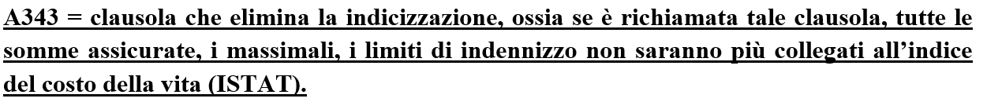

Slide 4
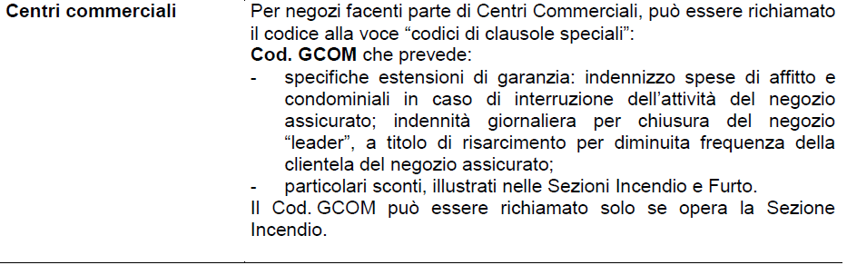

Slide 5
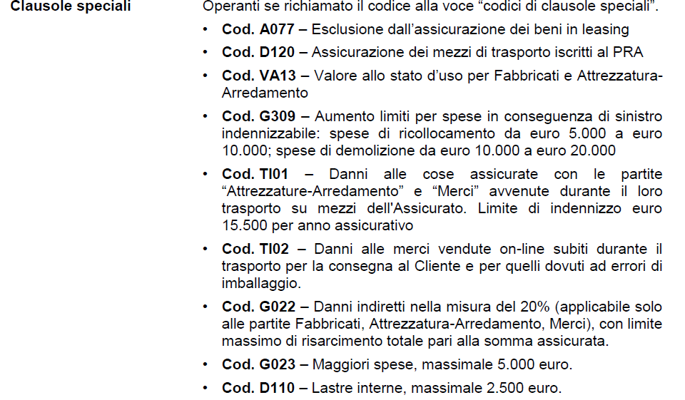

Slide 6
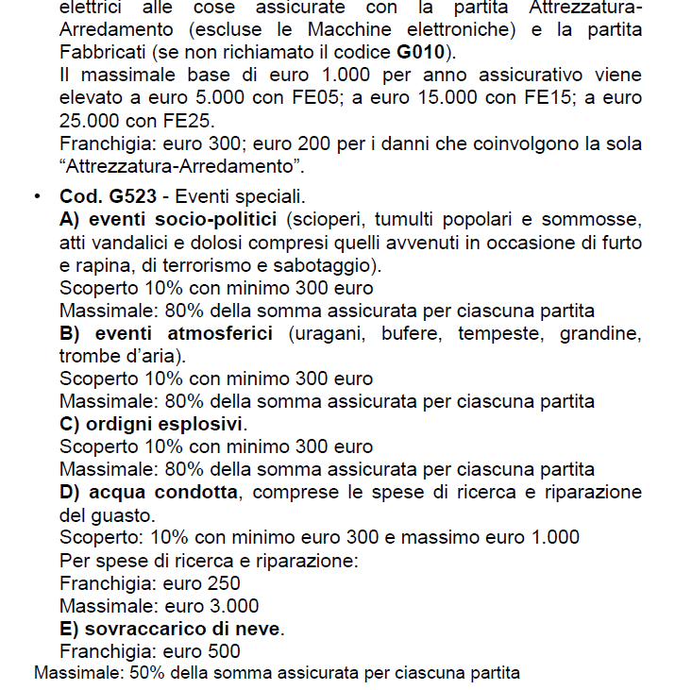

Slide 7
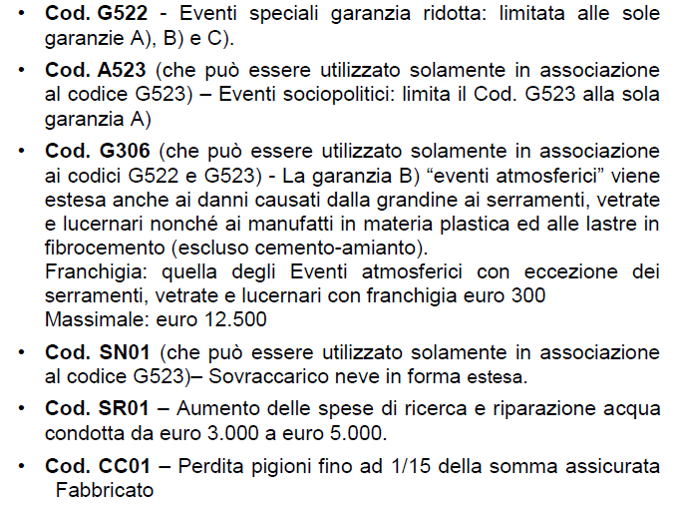

Slide 8
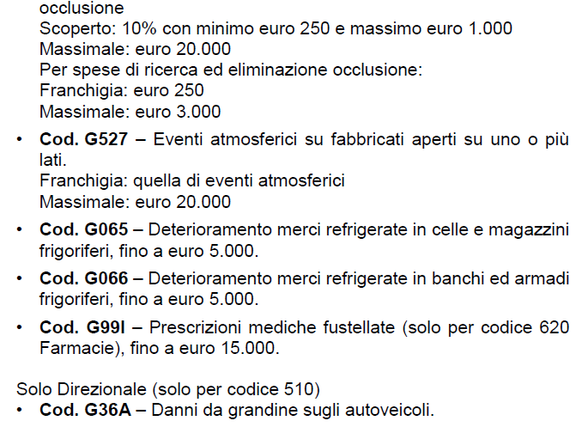

Slide 9
IDENTIFICAZIONE DEGLI IMMOBILI

Slide 10
Dati catastali
Visura
Per soggetto o per immobile

Slide 11
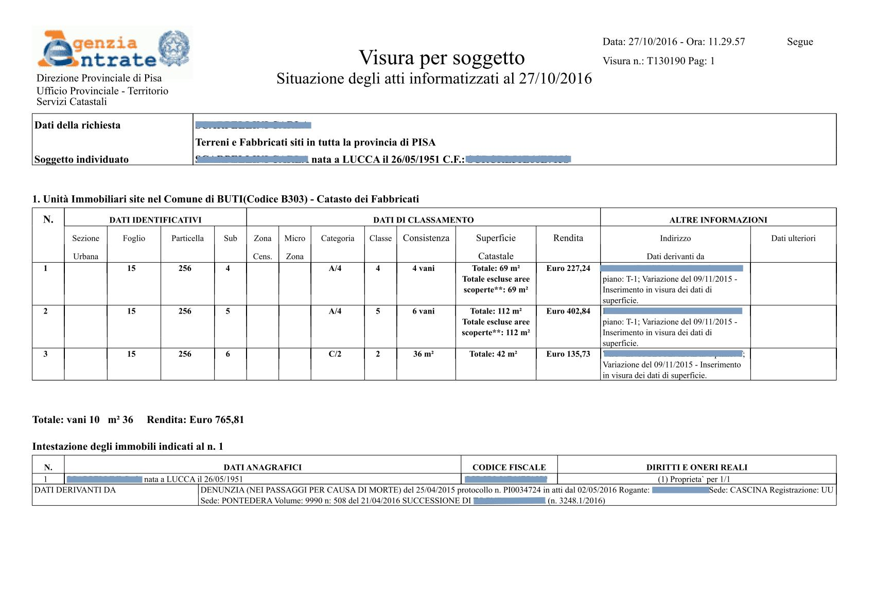

Slide 12
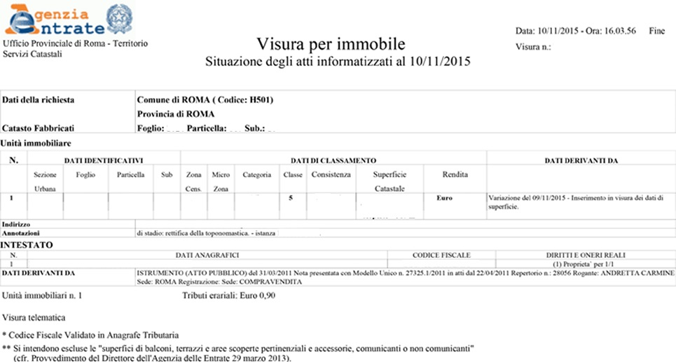

Slide 13
Nella consultazione del catasto fabbricati compaiono:
-Intestazione della ditta
-Numero di partita
-Zona censuaria
-Foglio di mappa
-Categoria catastale

Slide 14
Nella consultazione del catasto fabbricati compaiono:
-Particella
-Subalterni (se presenti)
-Consistenza (cioè misura declinata in vani catastali);
-Classe
-Reddito catastale
-Data dell’ultima variazione

Slide 22
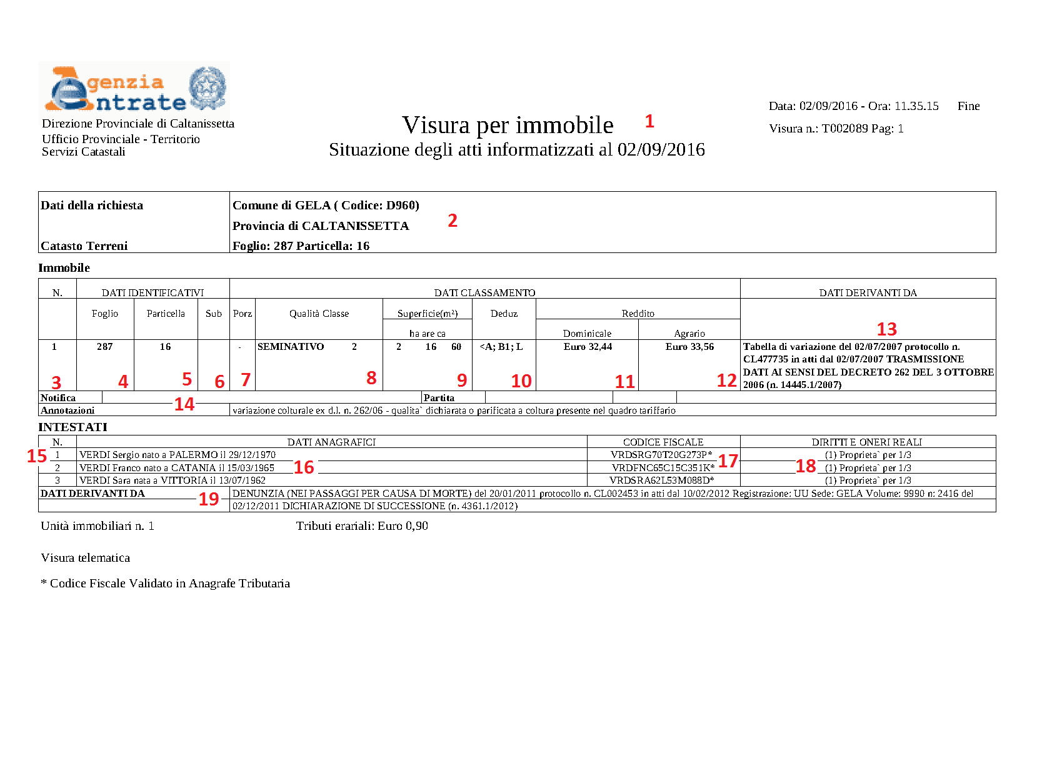

Slide 23
Nella consultazione del catasto terreni compaiono:
-Intestazione della ditta
-Numero di partita
-Foglio di mappa
-Particella
-Subalterni (se presenti)
-Consistenza (cioè misura declinata in Ha (ettari), ca (centiare), a (are));
-Qualità
-Classe
-Reddito agrario
-Reddito dominicale
-Data dell’ultima variazione

Slide 28
E’ molto importante sottolineare che quanto riportato sui documenti catastali NON costituisce titolo di proprietà.
Può anzi succedere che, durante una ricerca, vengano riscontrati errori di trascrizione: uno dei più frequenti è il codice fiscale errato di un proprietario, generato a causa della presenza del secondo nome.
Tali errori dovranno essere segnalati in relazione e, nel corso della procedura, sarà opportuno correggerli facendo riferimento agli atti ufficiali.
Sulla visura è tuttavia presente il riferimento agli atti che hanno determinato l’ultima (o le precedenti) variazioni.

Slide 29
Il titolo di provenienza

Slide 30
Il titolo di provenienza è l’atto pubblico attraverso il quale la proprietà di un immobile è stata trasferita dal precedente proprietario o dante causa al nuovo proprietario.

Slide 31
- Generalità del dante causa
- Natura dell’atto (compravendita o rogito, denuncia di successione, sentenza)
- Ufficio o ufficiale rogante
- Data dell’atto e numero del repertorio
- Luogo data e numero della registrazione fiscale
- Data e numero della trascrizione

Slide 32
La consultazione informatica dei registri

Slide 33
Per reperire il titolo di provenienza dell’immobile ed eventuali vincoli gravanti su di essi, si possono consultare per via informatica:
-il registro generale
-il registro delle trascrizioni,
-il registro delle iscrizioni
-il registro delle annotazioni.

Slide 34
La pubblicità immobiliare
La Trascrizione
L’Intavolazione

Slide 35
La regolarità amministrativa in ambito edilizio

Slide 36
La regolarità amministrativa in campo edilizio è data dalla conformità dell’immobile rispetto ai titoli abilitativi rilasciati dalla pubblica amministrazione nel corso della vita del fabbricato.
Per definire le caratteristiche intrinseche del fabbricato è necessario verificare quindi la regolarità amministrativa.
In tal senso bisognerà tenere conto dei vari cambiamenti che ha subito la norma nel corso degli anni e quindi degli strumenti amministrativi che erano previsti nel periodo in cui sono stati rilasciati i titoli stessi.

